Slide 1
الاعتراف بالجميل
الطالب: حسين إبراهيم النكال الصف: خامس/4 مدرسة سترة الابتدائية للبنين

Slide 2
الهدف:
اكتساب مفهوم الاعتراف بالجميل .

Slide 3
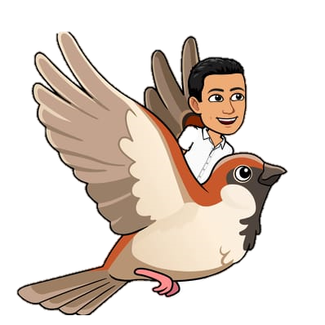
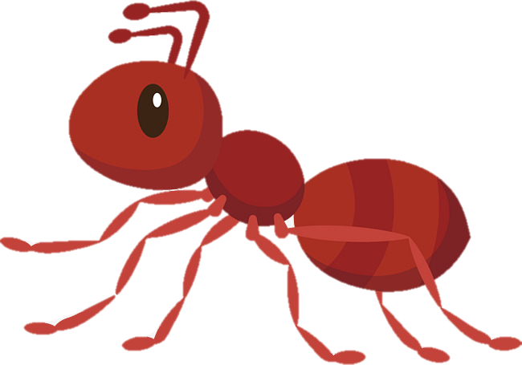
قصة النملة والحمامة:
يُحكى أن حمامةً عطشت ذات يوم، فأتت إلى غدير لترتوي منه، فرأت نملةً فوق الماء قد أشرفت على الغرق، والنملة تنظر إليها بعين المستغيث، فرمت إليها الحمامة بورقة شجرة، فتعلّقت النملة بها ونجت من الغرق.
وفي اليوم التالي أبصرت النملة صيادًا يتجول بين الحقول، فرأى الحمامة على الشجرة، فصوّب إليها سلاحه يُريد أن يصطادها، فما كان من النملة إلا أن أسرعت إليه وقرصته في رجله، فأخطأ هدفه، وبذلك نجت منه الحمامة.

Slide 4
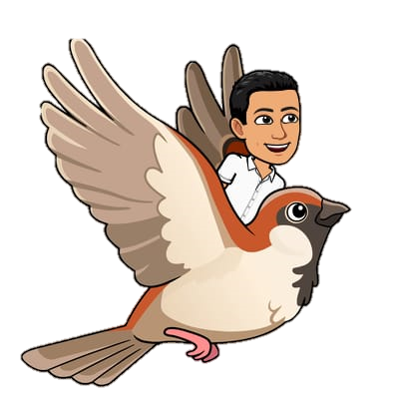
ماذا يطلق على العمل الذي قامت به النملة نحو الحمامة؟

Slide 5
مفهوم الاعتراف بالجميل؟
+ هو مقابلة المعروف أو الإحسان بعمل مماثل، تقديرًا وعرفانًا لمن قدّمه إليك.

Slide 6
ماذا علمنا الإسلام؟ :
علمنا الإسلام أن نقدم الخير والإحسان لكل المستحقين، وأن نرد على الإحسان بمثله، قال الله تعالى: ( هَلْ جَزَاءُ الْإِحْسَانِ إِلَّا الْإِحْسَانُ )
سورة الرحمن الآية:60

Slide 7
أمثلة على الاعتراف بالجميل
1- استعار حسن قصةً من صديقه محمد، فقرأها واستفاد منها، وأعادها إلى صاحبها، بعد أن حافظ عليها بتجليدها، وشكر لمحمد صنيعه اعترافًا بالجميل.
2- أنهى عمّار دراسته الجامعية، وعُيّن معلمًا في نفس المدرسة التي تعلّم فيها، وكان سروره عظيمًا عندما وجد أن عددًا من زملائه المعلمين هم الذين تعلّم على أيديهم في المرحلة الابتدائية؛ فكان دائمًا يشكر لهم فضلهم، ويُثني على جهودهم أمام الطلاب والمعلمين.

Slide 8
أمثلة على الاعتراف بالجميل
تقوم الدولة بإنشاء المرافق العامة كالمدارس والمستشفيات والطرق، لتقديم شتى أنواع الخدمات إلى السكان على خلاف فئاتهم، وفي المقابل يقوم السكان بواجبهم في المحافظة على هذه المرافق، فلا يتعرضون لها بالعبث والإتلاف، ويعملون بهمة ونشاط من أجل ازدهار البلاد.
يقوم الوالدان بتربية الأبناء وتعليمهم، وإطعامهم وعلاجهم، ويسهران ويتعبان من أجل راحتهم، فإذا كبر الأولاد عطفوا على والديهم، وأحسنوا إليهم اعترافًا بالفضل والجميل، قال تعالى: ( وَاخْفِضْ لَهُمَا جَنَاحَ الذُّلِّ مِنَ الرَّحْمَةِ وَقُلْ رَبِّ ارْحَمْهُمَا كَمَا رَبَّيَانِي صَغِيرًا(.

Slide 9
النشاط الختامي:
1- ما مفهوم الاعتراف بالجميل؟
هو: مقابلة المعروف أو الإحسان بعمل مماثل، تقديرًا وعرفانًا لمن قدّمه إليك.
2- اذكر تصرفًا قمت به يدُّل على الاعتراف بالجميل.
عندما كبرتُ زرت معلمي الذي درسني في الصف الخامس الابتدائي وقدمت له هدية.
3- للاعتراف بالجميل صفة خلقية حميدة تعود على الفرد والمجتمع بآثار إيجابية كثيرة. اذكر اثنين منها.
1- تبث روح التعاون بين أفراد المجتمع.
2- سببٌ للألفة والمحبة بين الجميع.

Slide 10
انتهى
مع تمنياتنا لكم بالتوفيق والنجاح

